Slide 1
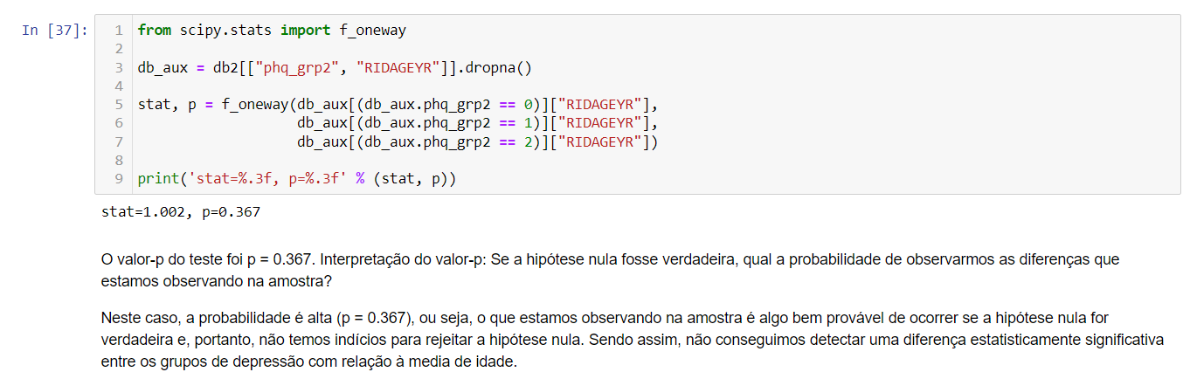
Primeira dúvida:
Idade é um dado quantitativo nesse contesto porém não está normalizado, não entendi porque vc usou os dados sem estarem normalizados e se eu posso fazer isso e quando eu devo fazer isso.

Slide 2
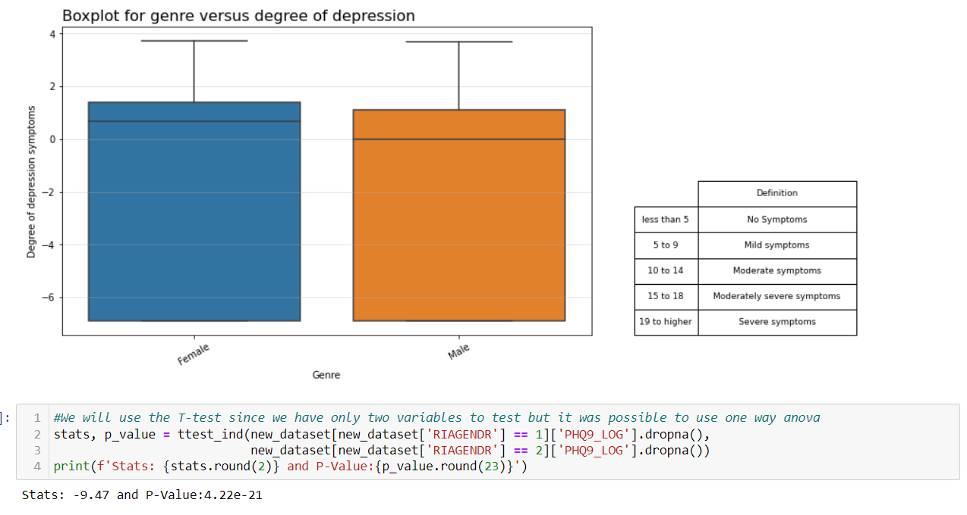
Segunda dúvida:
Eu gostaria de avaliar os sintomas de depressão com o gênero, eu posso normalizar o PHQ9 e testar com teste T uma vez que só tenho 2 dados.

Slide 3
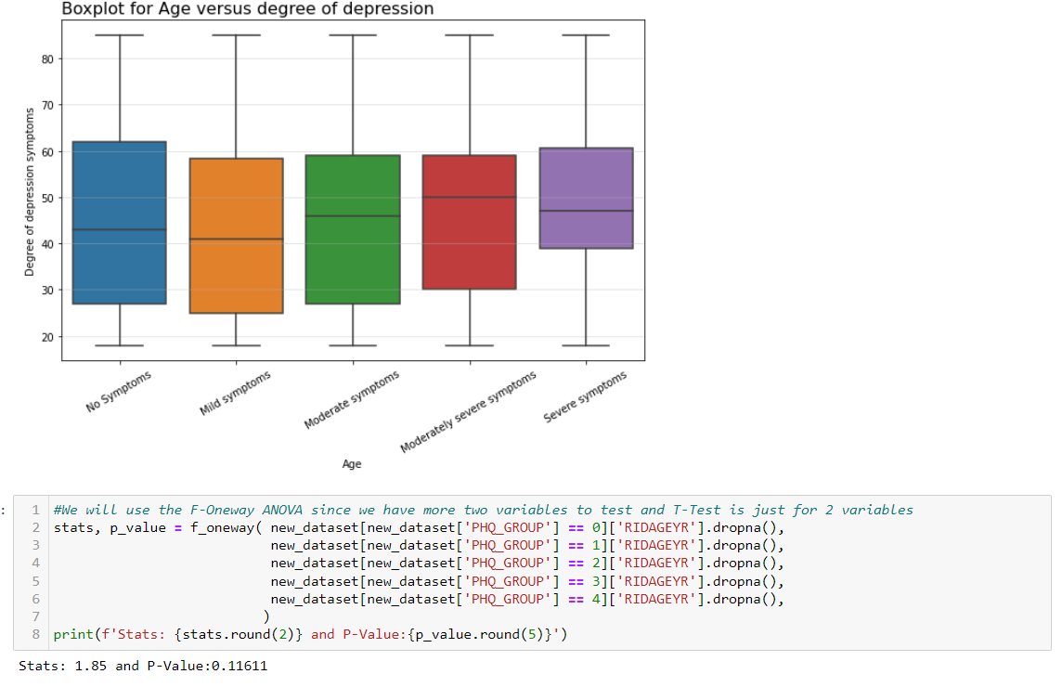
Terceira dúvida:
Eu selecionei a idade por grupo de depressão, poderia ter feito diferente separar por um grupo de idade e testar os sintomas? E Normalização também surgiu essa dúvida.

